Slide 1

鍾孟儒

Slide 2

遊戲物理約束
Physics Constraints in Games
約束基礎
Constraint Basics
Part 1
Ming-Lun “Allen” Chou
周明倫

Slide 3
約束
Constraints
e. g.

Slide 4
不等式約束
Inequality Constraints
?
若
則實行

Slide 5
位置約束vs速度約束
Position Constraints vs Velocity Constraints
e. g.
e. g.
剛性約束
軟性約束

Slide 6
範例：地面約束
Example: Ground Constraint
若
則實行

Slide 7
範例：地面約束
Example: Ground Constraint
=位置誤差
用誤差
修正
→
→
邦加特修正
Baumgarte Stabilization

Slide 8
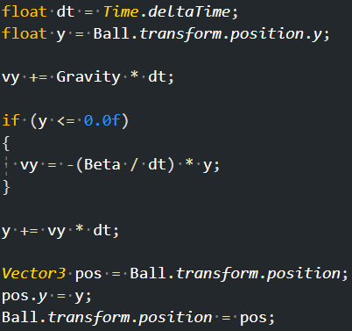
範例：地面約束
Example: Ground Constraint

Slide 9
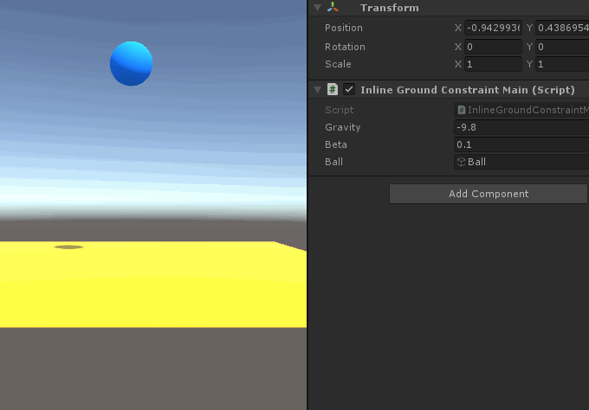

Slide 10


Slide 11
通則化
Generalization
賈可比矩陣
Jacobian Matrix
速度矩陣
Velocity Matrix
偏重
Bias
:
:
:
:
:

Slide 12
範例：地面約束
Example: Ground Constraint

Slide 13


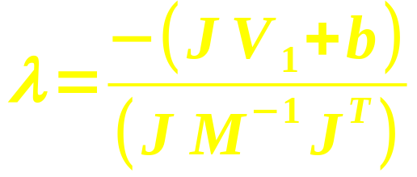
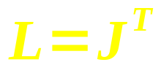
速度約束解析
Velocity Constraint Resolution
衝量方向
衝量大小
質量矩陣
Mass Matrix
:
Notes:
V1是修正前(違反約束)的速度
V2是修正後的速度

Slide 14
速度約束解析
Velocity Constraint Resolution
(純量)
有效質量
Effective Mass
拉格朗日乘數
Lagrange Multiplier

Slide 15
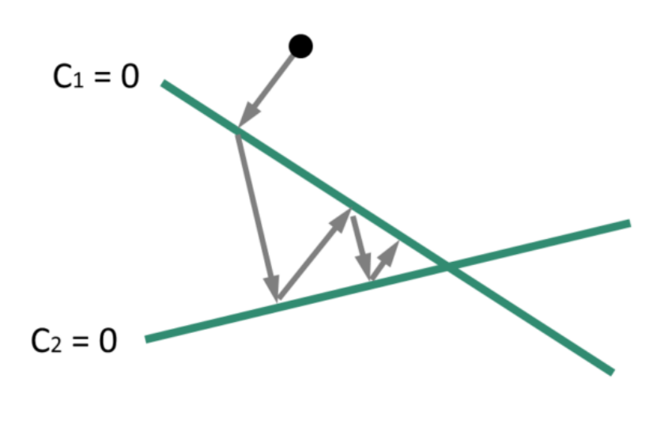
為什麼?
平面!
平面法向量 → (a, b, c)

Slide 16
範例：地面約束
Example: Ground Constraint

Slide 17
多重約束
Multiple Constraints

Slide 18
範例：點約束
Example: Point Constraint
位置誤差

Slide 19
範例：點約束
Example: Point Constraint
- V

Slide 20
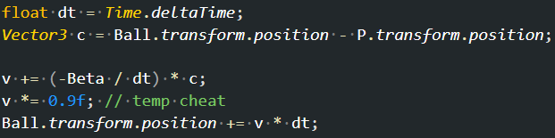
範例：點約束
Example: Point Constraint

Slide 21
旋轉&轉動慣量
Rotation & Moment of Inertia

Slide 22
範例：旋轉約束
Example: Rotation Constraint

Slide 23
範例：旋轉約束
Example: Rotation Constraint

Slide 24
3D約束
3D Constraints

Slide 25

範例：點約束 + 旋轉
Example: Point Constraint + Rotation
R
P
X
反對稱矩陣
Skew Matrix
V = ωR 旋轉矩陣

Slide 26
範例：點約束 + 旋轉
Example: Point Constraint + Rotation

Slide 27
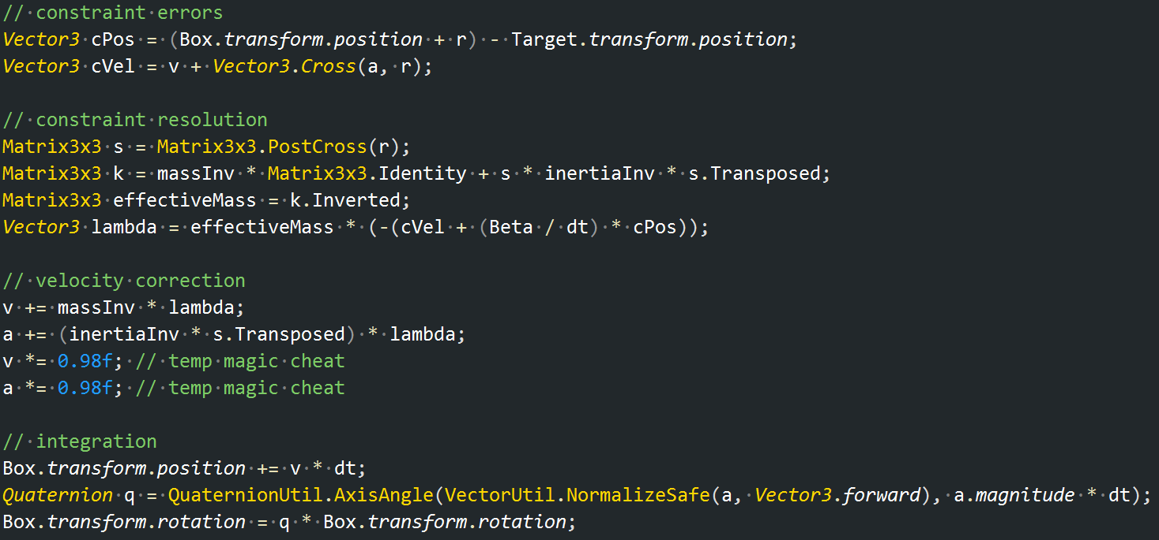
範例：點約束 + 旋轉
Example: Point Constraint + Rotation

Slide 28
約束更新迴圈
Constraint Update Loop
速度積分
Velocity Integration
約束生成
Constraints Generation
速度約束解析
Velocity Constraint Resolution
位置積分
Position Integration
位置約束解析
Position Constraint Resolution

Slide 29
總結
Summary

Slide 30
Thank You!

Slide 31





周明倫
Ming-Lun “Allen” Chou
http://github.com/TheAllenChou/unity-physics-constraints
AllenChou.net
TheAllenChou
MingLunChou

Slide 32
關於旋轉與反對稱矩陣: https://blog.csdn.net/zhelijun/article/details/100134858

